Slide 1
第3回【家族の歴史的変化】「近代家族」とは、「主婦」の誕生
「家族社会学」
4月23日（火）
【4時限目】14:40―16:10 4F401
日本医療大学総合福祉学部
特任教授 原 俊彦

Slide 2
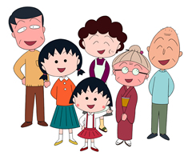
日本の近代家族（戦後家族）
直系家族制(stem family system)
三世代同居から核家族化
専業主婦
子ども２子
完全家族ともいう
＊ちびまる子の世界

Slide 3
専業主婦って、どんな人？
専業主婦（読み）せんぎょうしゅふ
＊（英）housewifeハウスワイフ。複数はhousewivesワイヴズ！（独）Hausfrau ハウスフラウ複数はHausfrauenフラウエン。（仏）Femme au foyer ファム・オ・フォワイエ。＊いずれもMissミス Mrs..ミセス⇒Ms.ミズ などの変化同様、滅多に使われなくなった。
〘名〙 職業に就かないで、家事に専念する主婦。
⇒無業（仕事していない、パートもなし⇒無収入・夫の扶養家族）、家事を行う人（育児は？）、主婦＝結婚している女性。身近に、こういう人いますか？ ⇒1960年から1975年頃までは主流。2020年代では天然記念物・絶滅危惧種？ あるいは手の届かない理想？

Slide 4
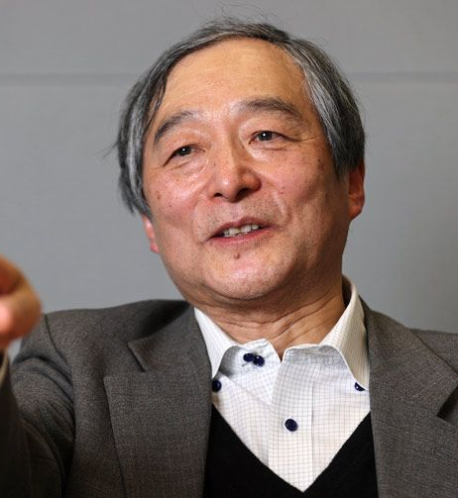
専業主婦って、どんな人？
＊パラサイトシングルの山田昌弘先生、いわく
稼得労働に従事せず、専ら家事や子育てなど無償の再生産労働に従事する既婚女性。18世紀の英国で、産業革命以後、男性が家を離れて長時間労働に従事するようになり、「夫は外、妻は内」という近代の性役割分業意識の成立と共に出現した。欧米では20世紀に一般化し、英国では既婚女性の8割(1930年頃)に達した。日本では高度成長期にサラリーマンの増加と共に増え、75年頃には既婚女性の約6割が専業主婦となる。専業主婦は、「夫の収入に自分の生活水準が連動する存在」であるため、夫の収入が安定し増大している時には、安心して生活を送ることができる。だが、90年代に入ると男性の失業率は高まり、収入も不安定化している。離婚も増える中、安心して専業主婦を続けるのは難しくなりつつある。
(山田昌弘：やまだまさひろ（当時）東京学芸大学教授(現中央大学文学部教授 ／ 2007年)出典 (株)朝日新聞）出版発行「知恵蔵」）

Slide 5
専業主婦を統計的に捉えるには？
★女性に占める割合としては
国勢調査（第2次基本集計労働力状態，就業者の産業，就業時間など）：労働力状態が「非労働力」で「家事」となっている人口で、配偶関係が「有配偶」の女性。
就業構造基本調査：女性で「無業者」で「家事をしている者」で「世帯主の配偶者」

Slide 6
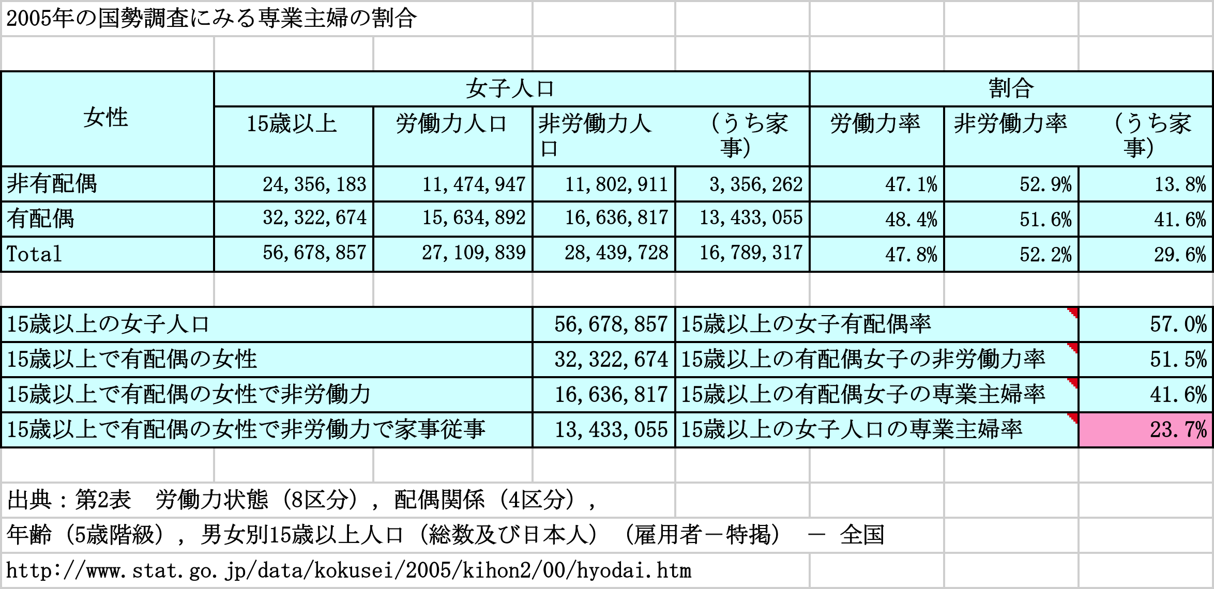
専業主婦は少数派？2005年
15歳以上女子の23.7％、有配偶女子41.6%

Slide 7

専業主婦は少数派？ 2010年
15歳以上女子の21.3％、有配偶女子38.0%

Slide 8
専業主婦は少数派？ 2020年
15歳以上女子の14.8 ％、有配偶女子27.4%

Slide 9
専業主婦は少数派？
再生産期間（15－49）に絞ると 2020年B
15－49歳女子の11.8 ％、有配偶女子24.5%

Slide 10
専業主婦は女性（15歳以上）の中でも少数派？
国勢調査によれば、結婚している女性の割合は、 2005年の57.0％⇒ 2020年の54.0％（＊48.1％）
結婚している女性の中で、働いていない人の割合は2005年の51.5％ ⇒ 2020年の40.0％（＊21.8％）
結婚している女性の中で、家事専門の人の割合は2005年の41.6％ ⇒ 2020年の27.4％（＊24.5％）。
15歳以上の女性全体に占める割合としては2005年の23.7％ ⇒ 2020年の14.8％（＊11.8％）で圧倒的に少数派になりつつある。
背景としては女子の就業構造の変化+婚姻率の低下が考えられる。

Slide 11
専業主婦を統計的に捉えるには？
★世帯に占める割合としては
専業主婦の減少
「雇用者の共働き世帯11」数と「男性雇用者と無業の妻から成る世帯（いわゆるサラリーマンの夫と専業主婦の世帯）12」数の推移を見てみると、「雇用者の共働き世帯」は増加傾向にある一方、「男性雇用者と無業の妻から成る世帯」は減少傾向となっており、令和3（2021）年では、「雇用者の共働き世帯」は1,177万世帯、「男性雇用者と無業の妻から成る世帯」は458万世帯となり、夫婦のいる世帯全体13の23.1 ％ となっている（特－7図）。
＞内閣府「男女共同参画白書 令和4（2022）年版 」

Slide 12
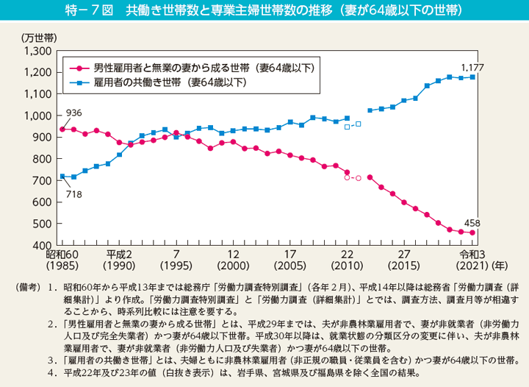
専業主婦は少数派？ 2021年
＊64歳以下
＊1985年頃までは、64歳以下では夫就業・妻専業主婦の方（５７％）が夫婦とも稼ぎよりも多かったが、1990年代末では逆転して、2021年では専業主婦世帯458万世帯（２８％）、夫婦とも稼ぎは１１７７万世帯（７２％）。でも、まだ３割近い。

Slide 13
女子労働力率
＝女子の労働力人口÷女子人口
労働力人口＝就業人口＋完全失業者
＊就業人口の中にも、主に仕事、家事のほか仕事、通学のほか仕事、休業者というカテゴリーがある点に注意。
休業者は病気などで休職中の者。
家事のほか仕事の中にはパートの主婦などが含まれる。

Slide 14
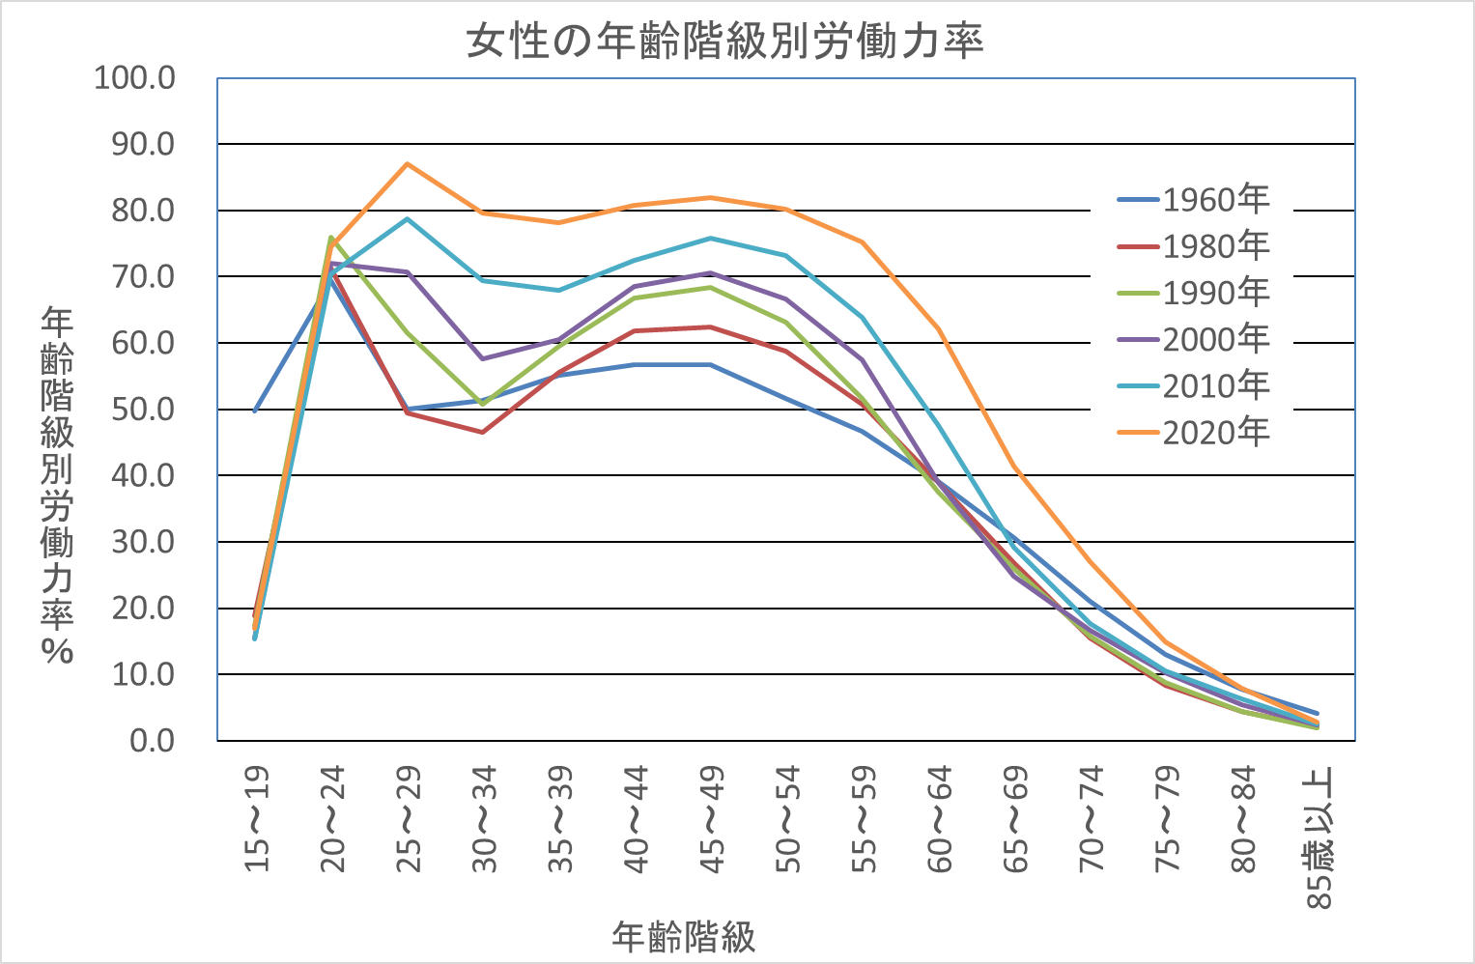
女子年齢別労働力率の変化

Slide 15
日本の女子年齢別労働力率の特徴
Ｍ字型雇用曲線（えむじがた・こようきょくせん）
未婚時就業→結婚退職・出産退職→子育て終了復帰？（ただしパートが主）
→引退（年金生活）でカーブがMになる。
男性の雇用曲線や、近年の先進国の女子雇用曲線は逆U字型を描く
OECD加盟国でＭ字型は日本と韓国のみ
日本も近年は逆U字型に近づいているが晩婚・晩産化の影響と言われている。

Slide 16
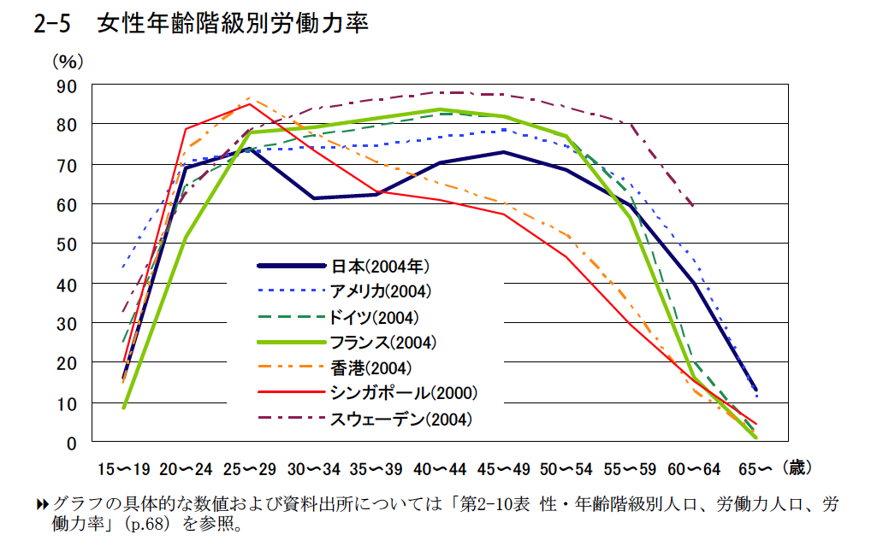
女子年齢別労働力率の国際比較
出典：（独立行政法人）労働政策研究・研修機構
http://www.jil.go.jp/kokunai/statistics/databook/documents/2-5.pdf

Slide 17
日本の専業主婦率の特徴
こちらも「Ｍ字型専業主婦曲線」を描く。
最初のピークが30-34歳ぐらいで、ボトムが44-49歳、後のピークが60-64歳
近年は全体的にカーブが下方に移動
専業主婦率は経済的な豊かさと連動しているのではないか？（原）

Slide 18
落合恵美子「家族の戦後体制」説
よく見るとMの谷が最も深いのは1970年
出生コーホート別に分解して作図して直すとＭ字の底が深い世代＝1946年−1950年生まれの「団塊の世代」だけで戦前の世代ではＭ字の底が浅い。
つまり戦後に起きた一時的現象。
「戦後、女性は社会進出した」のではなく、「戦後、主婦化した」
背景：高度成長期→産業構造の変換
農業・自営業を中心とした社会からサラリーマン中心の社会へ

Slide 19
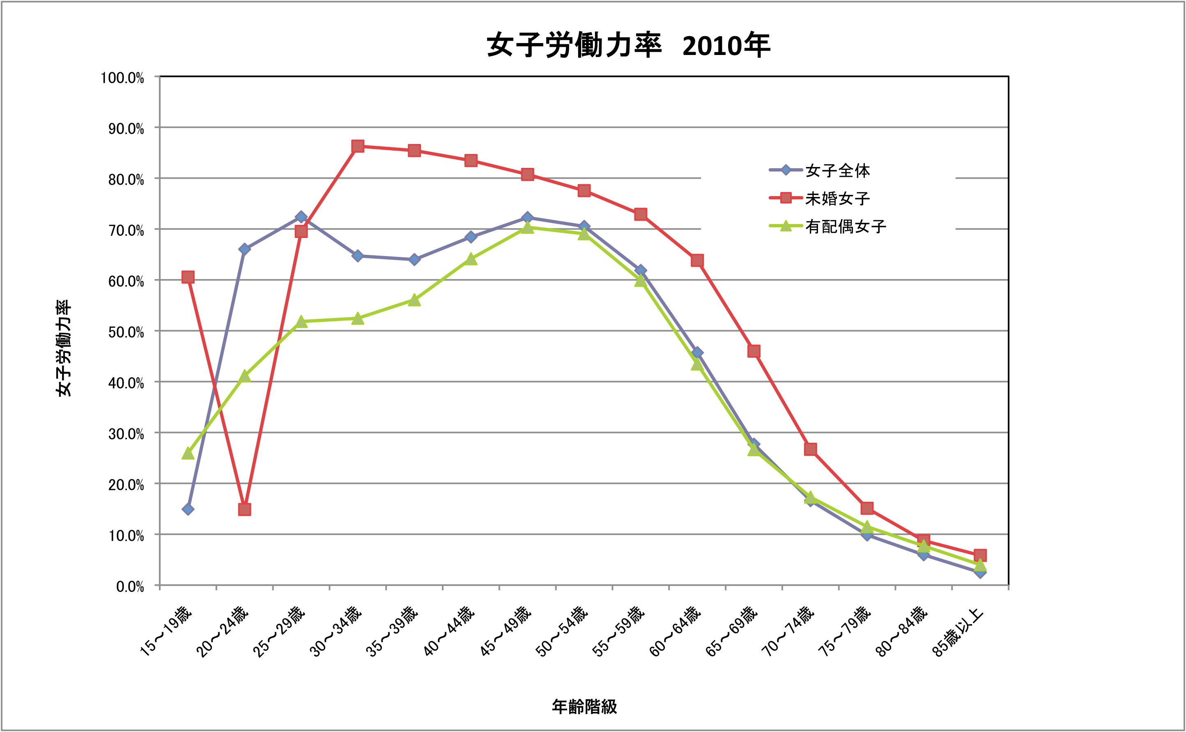
M字型カーブを未婚と有配偶に分解してみる→未婚化しているだけかも？
女性のライフコース：未婚就業→結婚で有配偶就業で
であるとすると、
結婚タイミングが後ろにズレて来ているだけなのかも知れない。
M字型に見えるだけ？

Slide 20
ドイツの絵はがき
1960年代風の母（専業主婦）をモチーフにしたもの。キャプションが面白いので、ご紹介します。

Slide 21
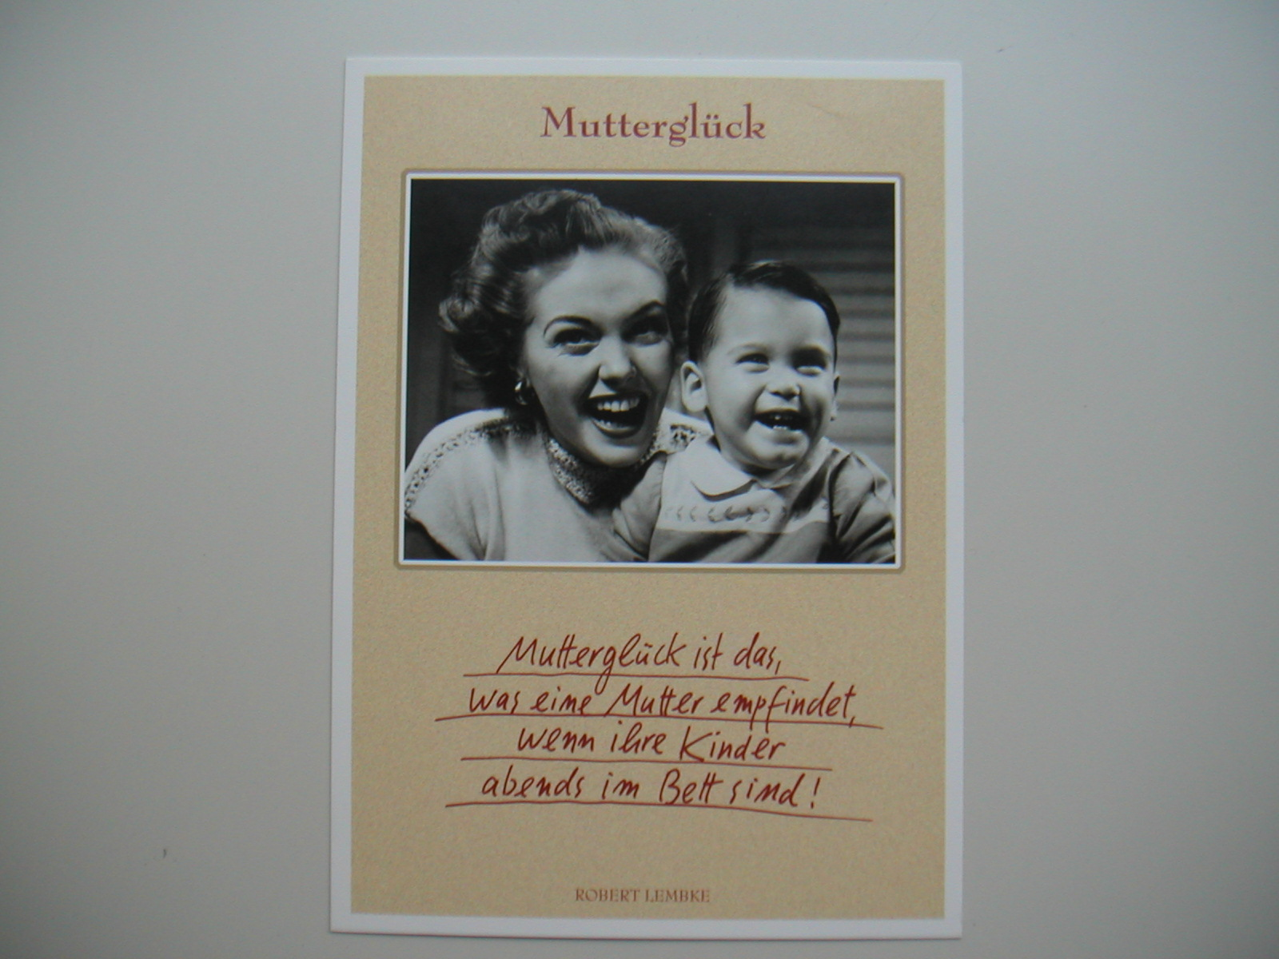
ドイツの絵はがき その１
【母の幸せ】
母の幸せは、
子どもたちが
夜、
ベッドで安らかに眠っている
のを感じること。

Slide 22
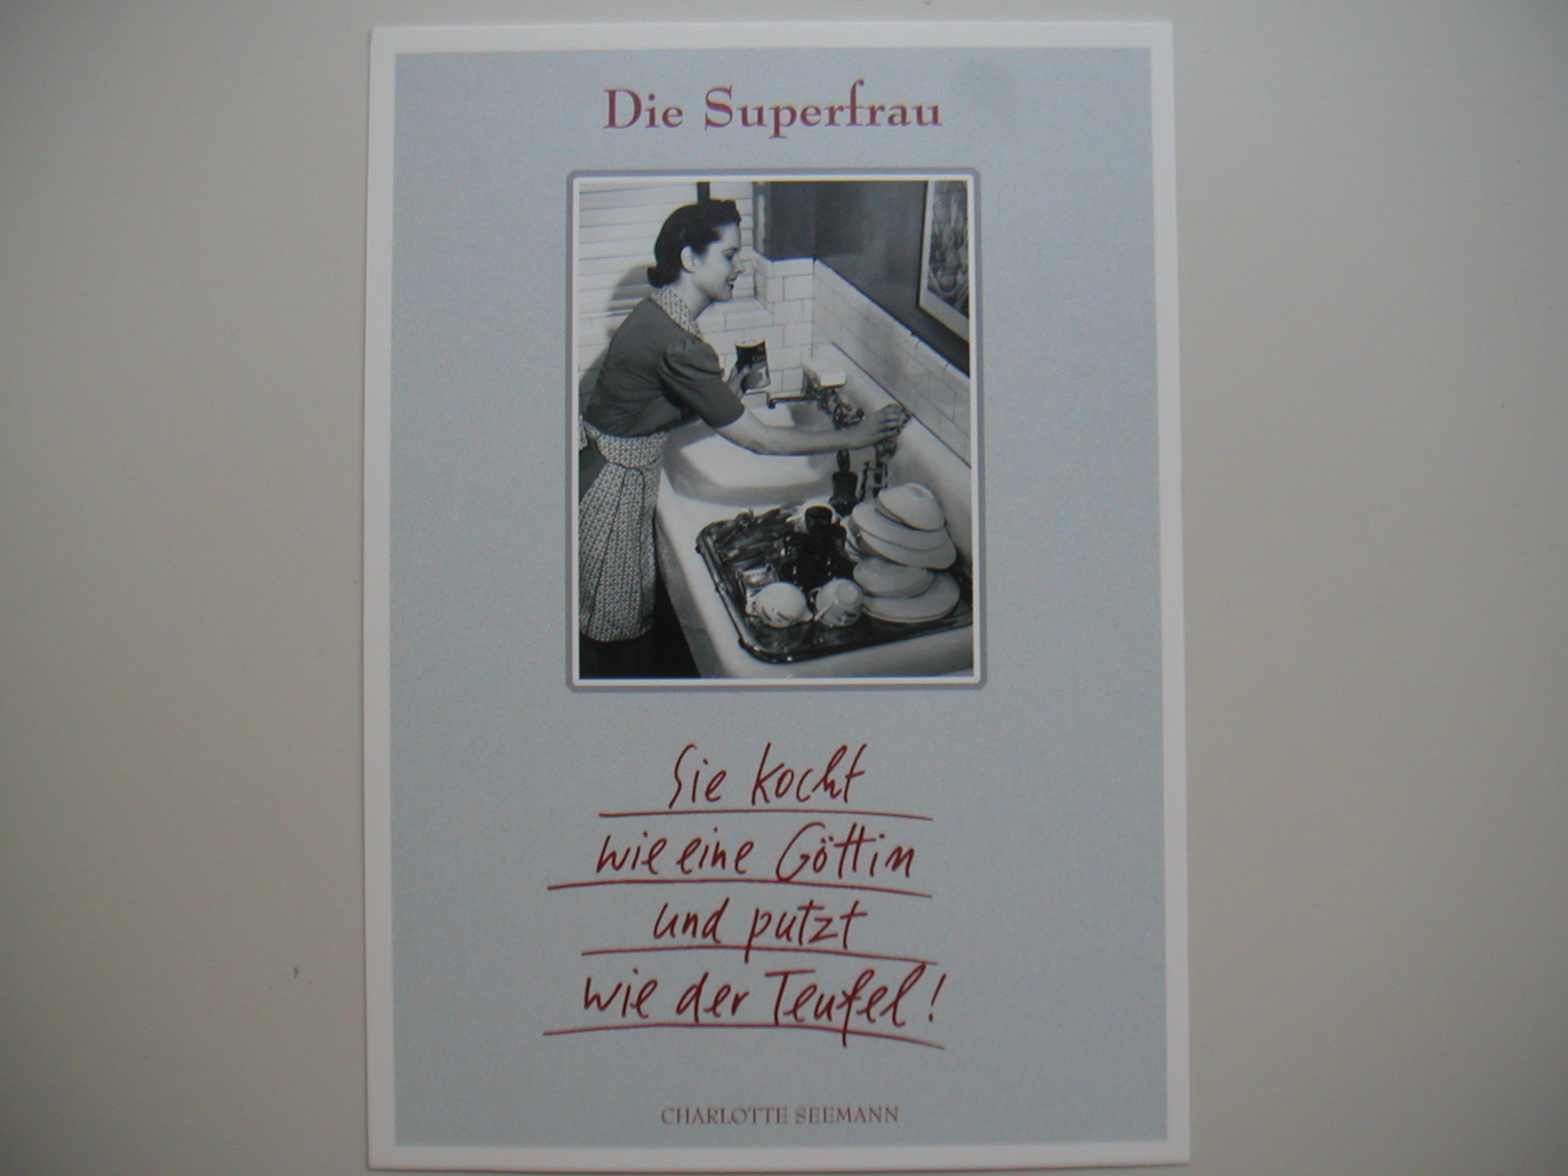
ドイツの絵はがき その２
【スーパーウーマン】
女神のように
料理し、
悪魔のように
清潔にする。

Slide 23
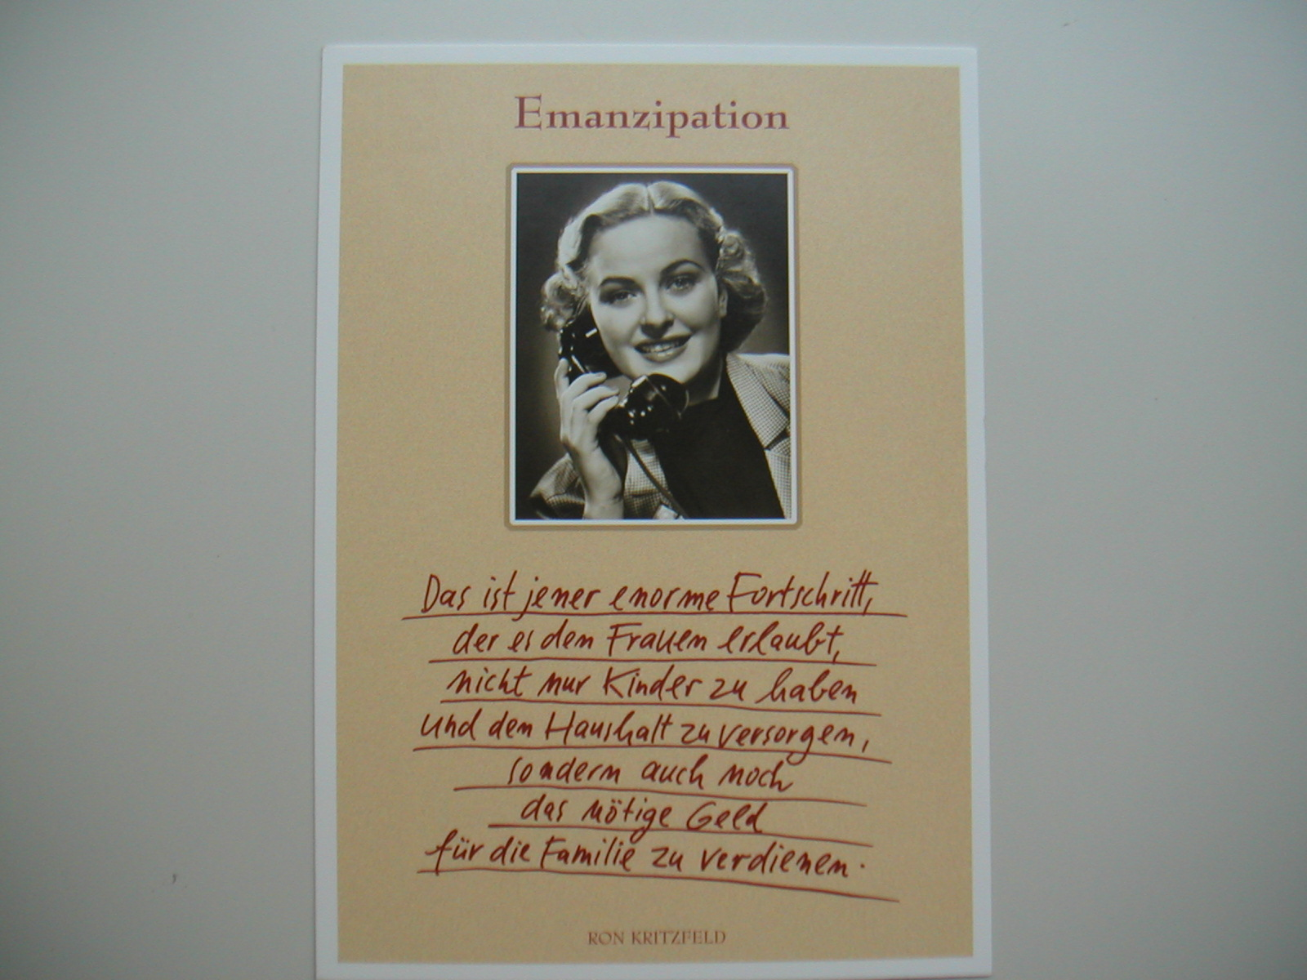
ドイツの絵はがき その３
【女性解放】
確かに、これは大変な
進歩である。
女性が子どもを持ち
家事の面倒をこなす
だけではなく、
家族のためにお金まで
稼ぐ事ことを許される
なんて！

Slide 24
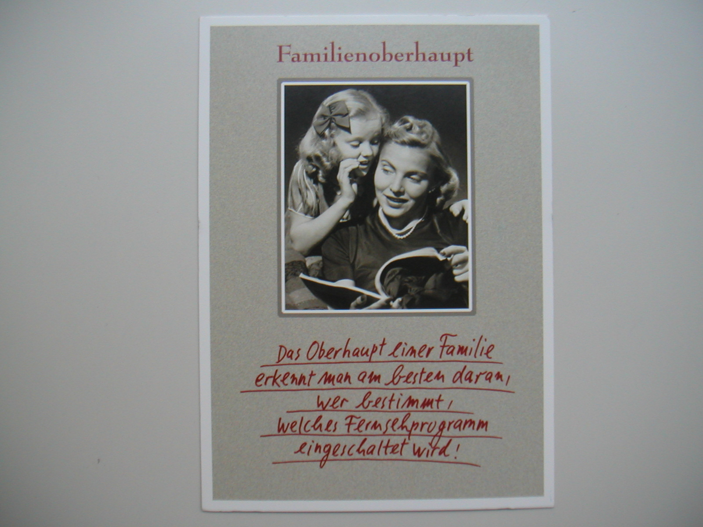
ドイツの絵はがき その４
【一家の長】
家族の中で一番
偉いのは誰か？
それは、
どのTV番組を
見て良いかを
誰が決めるか
でわかる。

Slide 25
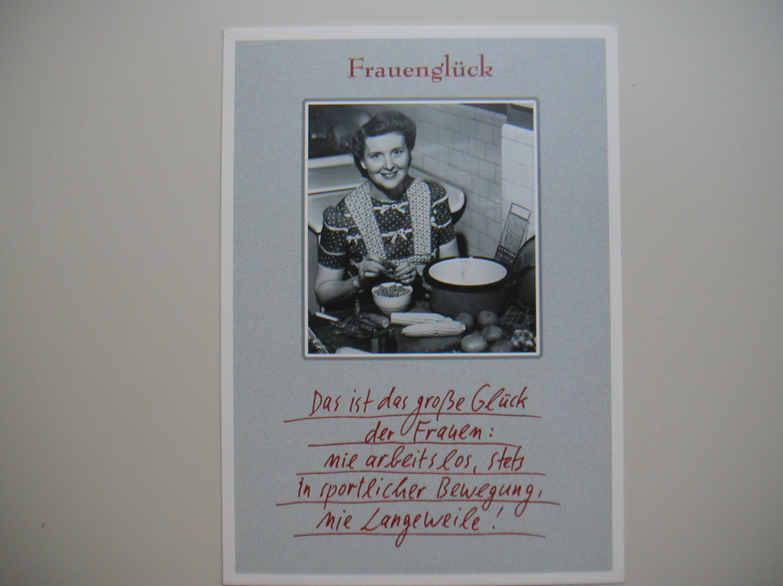
ドイツの絵はがき その５
【女性の幸福】
女性にとっての
最高の幸せ：
絶対失業せず、
いつも
元気に動けて
決して
退屈しないこと

Slide 26
アン・オークレー（Ann Oakley）：
主婦(housewife)の定義と特徴
召使い（女中さん）以外の人間で、家庭の任務のほとんどに（もしくはこれらの任務を果たす召使いの管理に）責任を持つ人間。
もっぱら女に割り振られる
経済的依存性
労働として認知されていない
女にとって、それが主たる役割である。
＊落合恵美子「21世紀家族へ」p.32

Slide 27
家事とは何か？
例を挙げてみて下さい！

Slide 28
家事とは何か？例を挙げて下さい。
炊事
洗濯・掃除
修理・庭の手入れ
ゴミ捨て
買い物・家計の管理
子供の教育（幼稚園の送り迎え・PTA・宿題・参観日・お弁当など）
近所付き合い、親戚付き合い
健康管理、病気の看護、年寄りの介護

Slide 29
なぜ家事は労働と見なされないのか？
キーポイントは、お金
マルクス主義経済学
労働＝役に立つ価値を生む人間活動
価値＝交換価値
資本主義社会では賃金労働＝生産活動
プロとアマチュアの違い？
「売れる仕事」と「売れない仕事」
洗濯：主婦がやれば家事、クリーニング屋さんがやれば労働

Slide 30
性別役割分業
生産活動（production）
（夫・男性の役割）
→労働力・稼ぎ手 Breadwinner
再生産活動（reproduction）
（妻・女性の役割）
→子供（未来の労働力）を産み育てる
→家事（労働力の維持・回復）
こういう性別役割分業の始まりは？

Slide 31
18−19世紀のドイツの家庭生活
姫岡とし子(2008)「ヨーロッパの家族史」山川出版,729円
ゲーテのお母さん＝中産階級 p.17-30 参照
官僚・役人 Beamter (ベアムター）の配偶者
自家製造：ソーセージなどの薫製・酢漬キャベツ・ケーキ（日本の味噌、醤油、漬け物など）
→市場化により買えるものが増える。→生活のゆとり
→レストランの料理を真似て、簡素化して家庭料理を作る
意外と仕事は多い。しかし
召使い・女中さんを使うという手があった→小作人、使用人、洗濯女

Slide 32
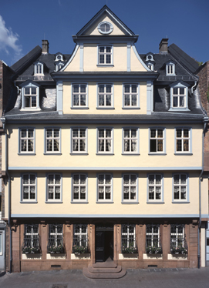
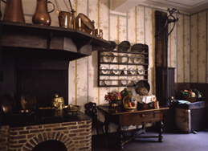
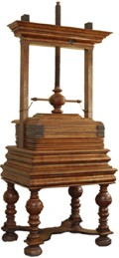
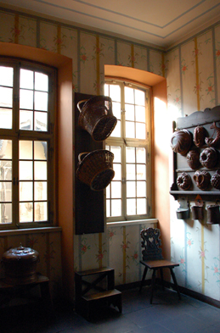
GOETHE-HAUS

Slide 33
日本の大正期／第一次大戦後
おくさん（奥さん）＝中産階級
月給取り（げっきゅうとり）：大組織の管理的労働を担う俸給生活者の妻
商家・地主「旧中間層」から
「新中間層」会社員・官吏・教師へ
職住分離（中廊下型住宅様式／女中部屋）
主婦一人では家事をこなしきれない
→家事使用人が不可欠

Slide 34
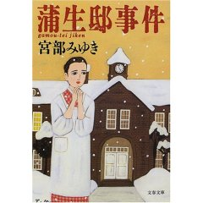
宮部みゆきの「蒲生邸事件」
戦前2．26事件頃の家庭生活。
専業主婦＝夫一人分の収入で、
すべての生計費を賄える必要あり。
公団住宅＝いわゆる団地の誕生：
高学歴のホワイトカラー
女中さんは雇えない。生活水準は維持したい。
主婦の仕事＝
いわゆる補助労働力なしの専業主婦の誕生
宮部みゆき(2000)「蒲生邸事件 」文春文庫 文藝春秋 940円

Slide 35
専業主婦は消滅するか？
個人の自由？→個人の不自由！
このままだと二極化する→セレブとヤンママ
中間層は非婚または共稼ぎ・無子または2子以下。

Slide 36
無給の仕事は仕事ではないのか？
第３号被保険者＝無収入→免除されるべき。今年、23/45（11:約２名、12:約8名）
家事や育児などの仕事も所得が保障されるべきだ。理由：外部環境として社会を支えているから。
ベーシック・インカムの主張：誰でも無条件で基本所得が保障されるべきだ。そうなれば男性であれ、女性であれ、やりがいのある仕事ではないか。
育児休業＊パパ・クオーター制度。所得の80％を保障→ライフステージの一部としての専業（主婦/主夫）期間になるのでは？
山森亮(2009)「ベーシック・インカム入門」光文社新書389

Slide 37
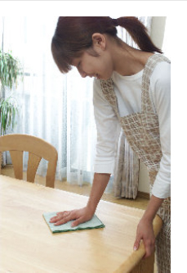

専業主婦（せんぎょうしゅふ）の条件
Housewife
Homemaker
結婚
家事
子育て？
働かなくて良い。
三食昼寝付き？

Slide 38
専業主婦年金過払い問題：第３号被保険者って、何？
国民年金の資格変更を忘れた専業主婦の年金問題で、政府・民主党は１日、本来より多く年金をもらっている受給者に対し、過払い分の返還を求めない方針を決めた。（2011/11/1 、日本経済新聞）
＊第1号（本人）、第２号（厚生年金等に本人が加入）、第３号被保険者（夫が厚生年金等に加入）
専業主婦＝国民年金の第３号被保険者、夫が厚生年金に加入していれば保険料の支払い不要。→夫退職後は国民年金への加入手続きが必要。

Slide 39


専業主婦論争
専業主婦バッシングで荒稼ぎ→
石原里紗：専業主婦は家畜だ!
「さよなら専業主婦(2000)」
「ふざけるな専業主婦 (2002)」
「くたばれ！専業主婦(2003) 」
酒井順子:「負け犬の遠吠え(2003)」
本音宣言 ＊儒教と負け犬 (2009/7/1)
専業主婦＋子供ありが一番、所詮、生涯独身の、子なしキャリアウーマンなんて負け犬

Slide 40
石原里紗：「ふざけるな専業主婦 (2002)」 p.4
専業主婦の「生活」が、家畜の「生活」に似ている、と私は思っているのです。
自分の食いぶちも自分で稼ぐことをせず、家事に必要以上に時間をかけて、家事を趣味として楽しんでいる専業主婦。
家をモデルルームのように片づけ、料理の下ごしらえにだらだらと半日かける。家の中のことにあきると、半径五百メートル以内をうろちょろ歩き回り、ヒマつぶしに人の生活を観察する専業主婦。
夫という名の飼い主に、さらにいいエサをもらおうと、彼らが出世することだけが生きがいになっている専業主婦。

Slide 41
酒井順子：「負け犬の遠吠え(2003)」 p.7-10
負け犬とは…狭義には、未婚、子なし、３０代以上の女性のことを示します。
勝ち犬とは…負け犬のカテゴリーに入らない女性の意。いわゆる、普通に結婚して子どもを産んでいる人達のことです。
勝ち犬は、家庭という世界において子供という有機物を生産しています。そして負け犬は、経済社会においてお金という無機物を得いる。両者が生産したもの、すなわち「子ども」と「お金」を比べた時、子どもの方がまっとうで価値の高い生産物とされるから、負け犬は、「負け」ていると判断されるのです。

Slide 42
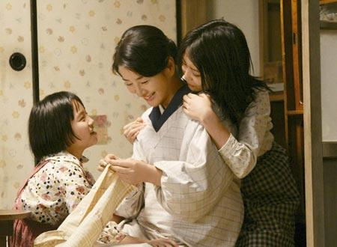
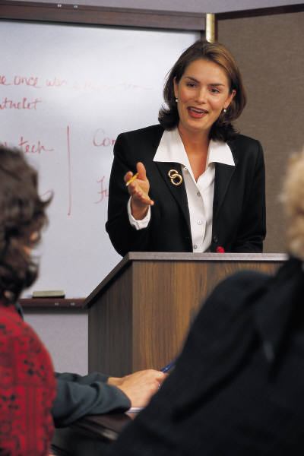
専業主婦について、どう思いますか？
PRO vs. CONTRA (プロとコントラ)
専業主婦になりたい（あるいは自分の奥さんは、専業主婦になってほしい）人？
専業主婦にはなりたくない（あるいは自分の奥さんには共稼ぎを希望）人？
専業主婦はズルイ！
専業主婦は無能だ！
専業主婦は女性の敵だ！
専業主婦はカッコいー！
専業主婦は、小さな子どもにとっても良い！

Slide 43

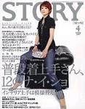
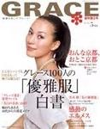

VERYからSTORY, さらにGRACE へ
ＶＥＲＹ（ヴェリイ）生活のあらゆるシーンを豊かにする、本当に求められている情報だけを発信する30代女性向けの生活誌 表紙 井川遥
STORY（ストーリィ）人生を満喫する、知性と好奇心に溢れた女性に送る生活情報誌。 40歳はいろいろな意味で、「頑張る人」と「頑張らない人」の差が歴然としてくる年齢です。STORYはファッションに限らず、コスメやジュエリー、インテリア、スポーツ、そして生き方までも含めたライフスタイルのあらゆる面で「頑張る人」を応援します。
http://www.fujisan.co.jp/Product/2403

Slide 44
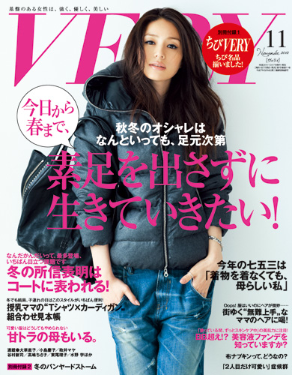



Slide 45
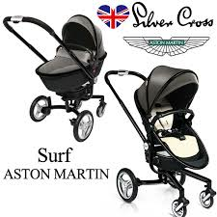
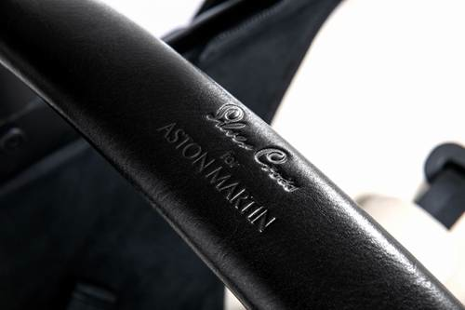
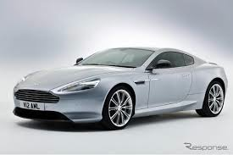
ステータスとして子育て？
31万円の“超高級”ベビーカー、アストンマーティンとのコラボモデル。
日本育児は4月中旬から、英国のベビーカーメーカー・シルバークロス社による新製品「シルバークロスサーフ・アストンマーティン・モデル」の国内販売を始める。日本10台限定（世界800台限定）で、価格は31万5,000円（税込み）。

Slide 46

小倉千加子「結婚の条件」
朝日新聞社 (2003),440円
女性の高学歴化
自己実現要求の高度化
ステータスとしての子育て要求も満たしたい
具体的には、結婚後は育児・家事を楽しむ
同時に習い事などの自己開発
子供の手が離れたらハイレベルの社会復帰
両方満足が結婚の条件→ダメなら非婚を選択
→ここに不況による格差拡大が加わり、状況はもっと複雑になってきていると思う。

Slide 47
Reaction Paper#３：お手元の用紙に、選択肢を記入して下さい。
あなた自身、専業主婦または専業主夫になりたいですか？
なりたい。
なりたいけど、なれない。
なりたくない。
結婚しない（のでならない）。
その他（ ）

Slide 48
２. パートナーには、専業主婦または専業主夫になってもらいたいですか？
なってほしい。
なってほしいけど、無理なので望まない。
なってほしくない。
結婚しない（ので関係なし）。
その他（ ）

Slide 49
３.専業主婦または専業主夫をやっている人をどう思いますか？
素晴らしい。
うらやましい。
個人の自由
不公平
その他（ ）

Slide 50
4.専業主婦の第３号被保険者問題について
あなたの意見 は？
（正解はありませんが、各自の立場から、
なるほど！といえるような、説得力のある内容を期待します。）

Slide 51
次週
第4回4月30日（火）
【家族の変動】家族形態の変化、家族機能の変化
【事前学習】自分を中心に自分の家族の形態と家族機能について、まとめてみよう。
【事後学習】未来の家族形態と家族機能は？自分の予想をまとめてみよう。

